Slide 1

E-продавница за автомобили
Изработиле:
Едвин Лековиќ 183131
Ивана Пецакова 183041

Slide 2

Содржина
Вовед во проектот
Фунционалности
Технологии

Slide 3
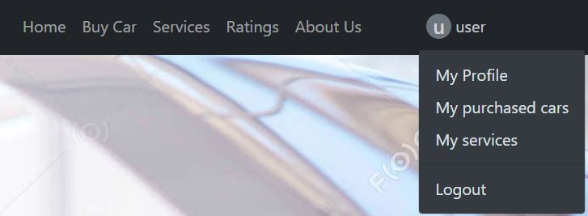
Вовед во проектот
Проектот се состои од неколку страници како
Home page
Buy Car
Services
Ratings
About us
Login and Register
My Profile
My Services
My Purchased Cars

Slide 4
Функционалности – Buy Car
Листа на автомобили
Филтер за филтрирање на автомобилите
Детали за автомобилите
Остварување на нарачка

Slide 5
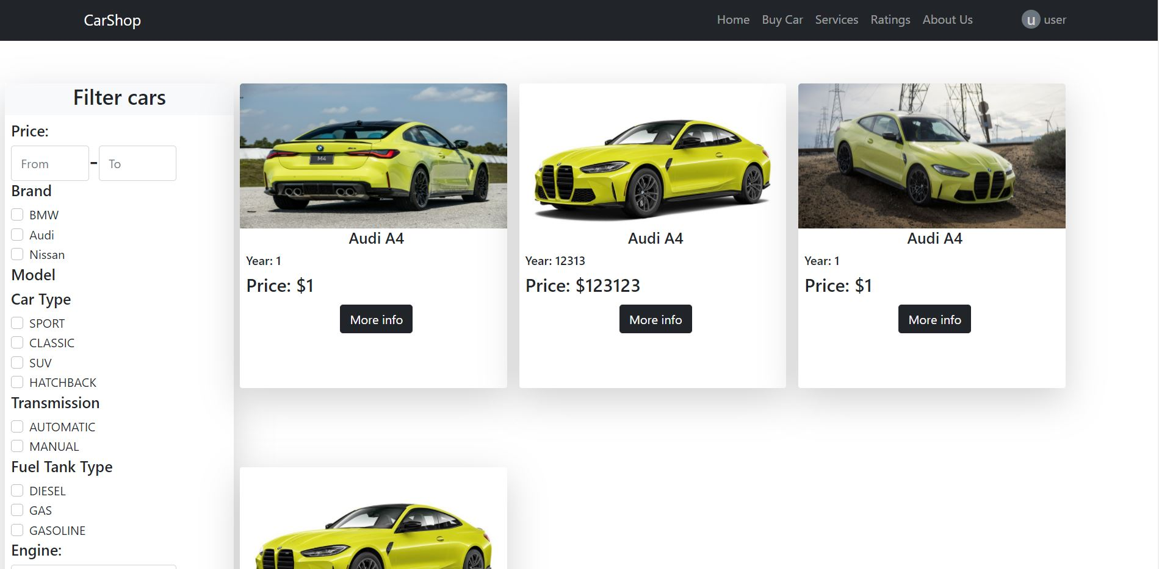
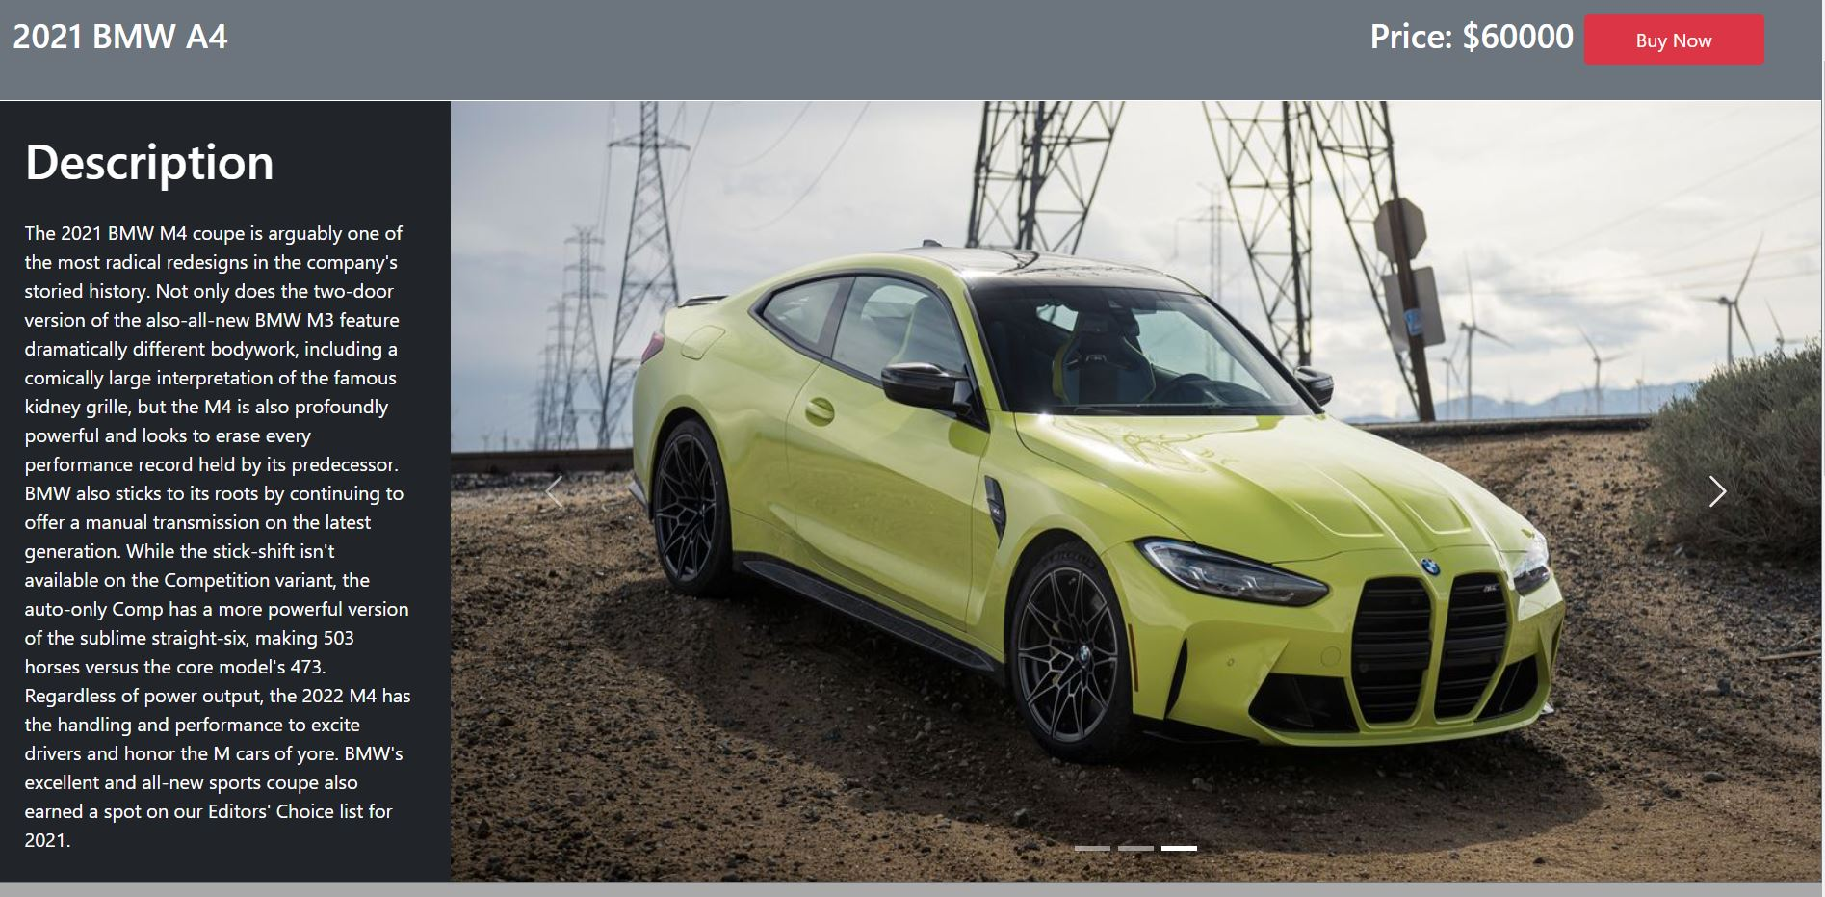
Функционалности – Buy Car

Slide 6
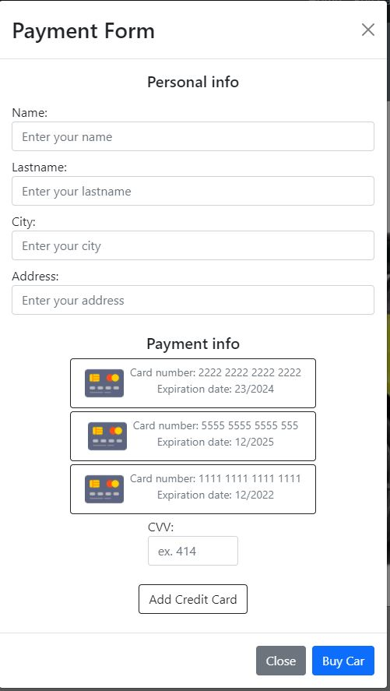
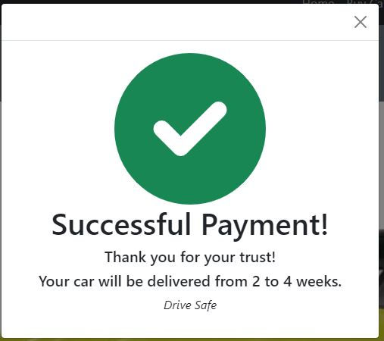
Фунционалности – Buy Car

Slide 7
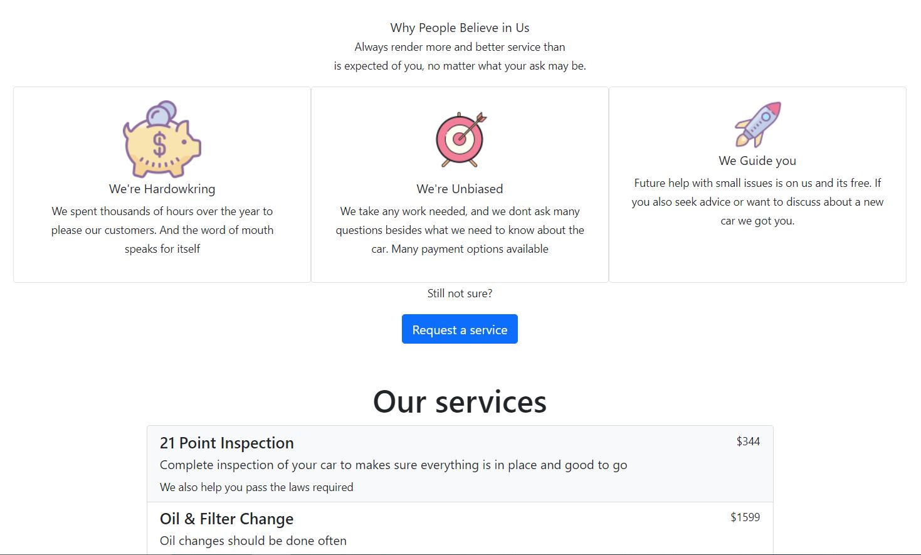
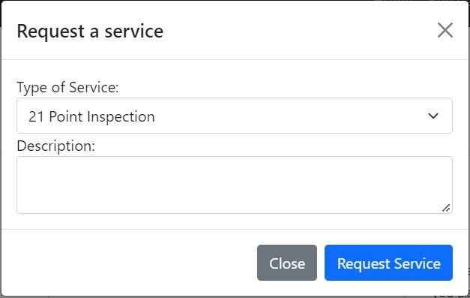
Функционалности - Services
Листа на сервиси кој се нудат
Поднесување на барање за сервисирање

Slide 8
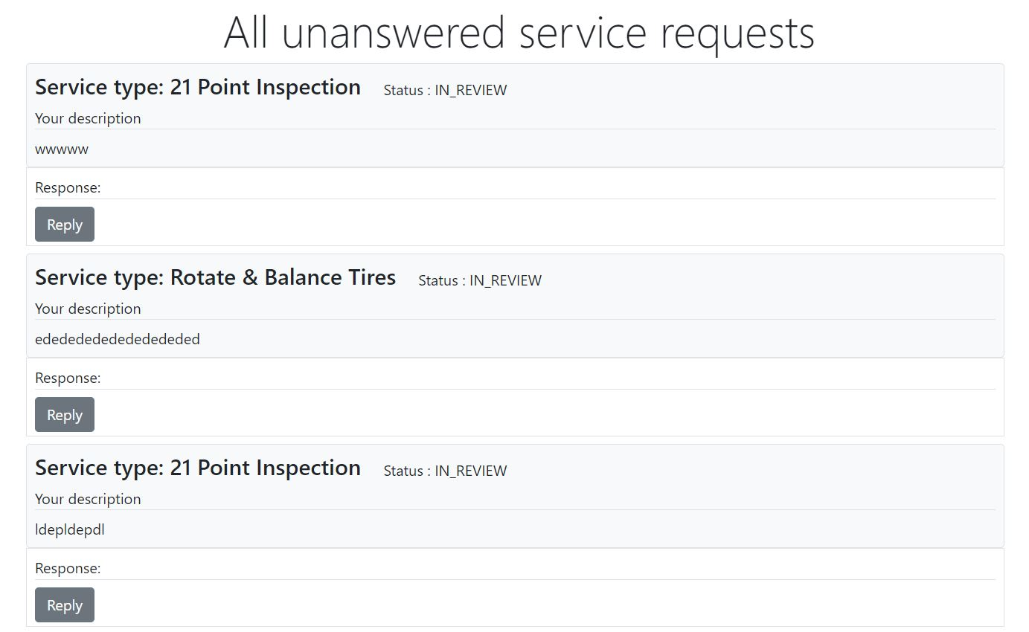
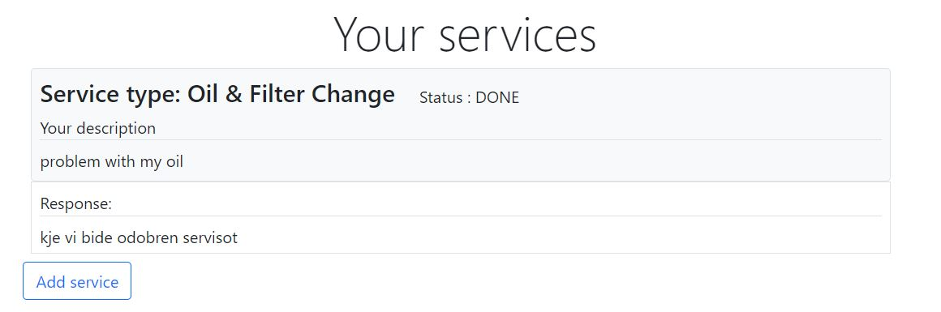
Функционалности - Services

Slide 9
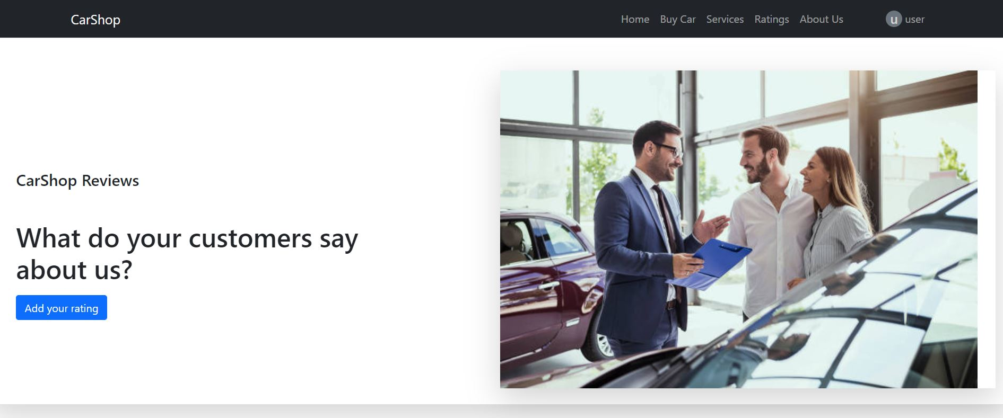
Функционалности - Ratings
Листа од ревјуа
Додавање на ревјуа

Slide 10
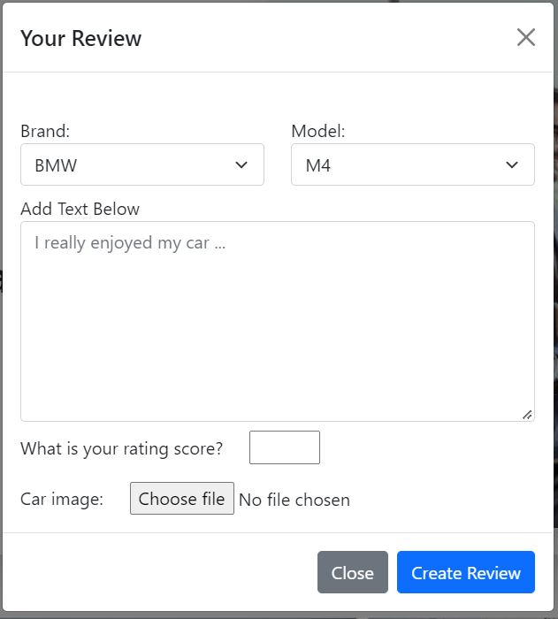
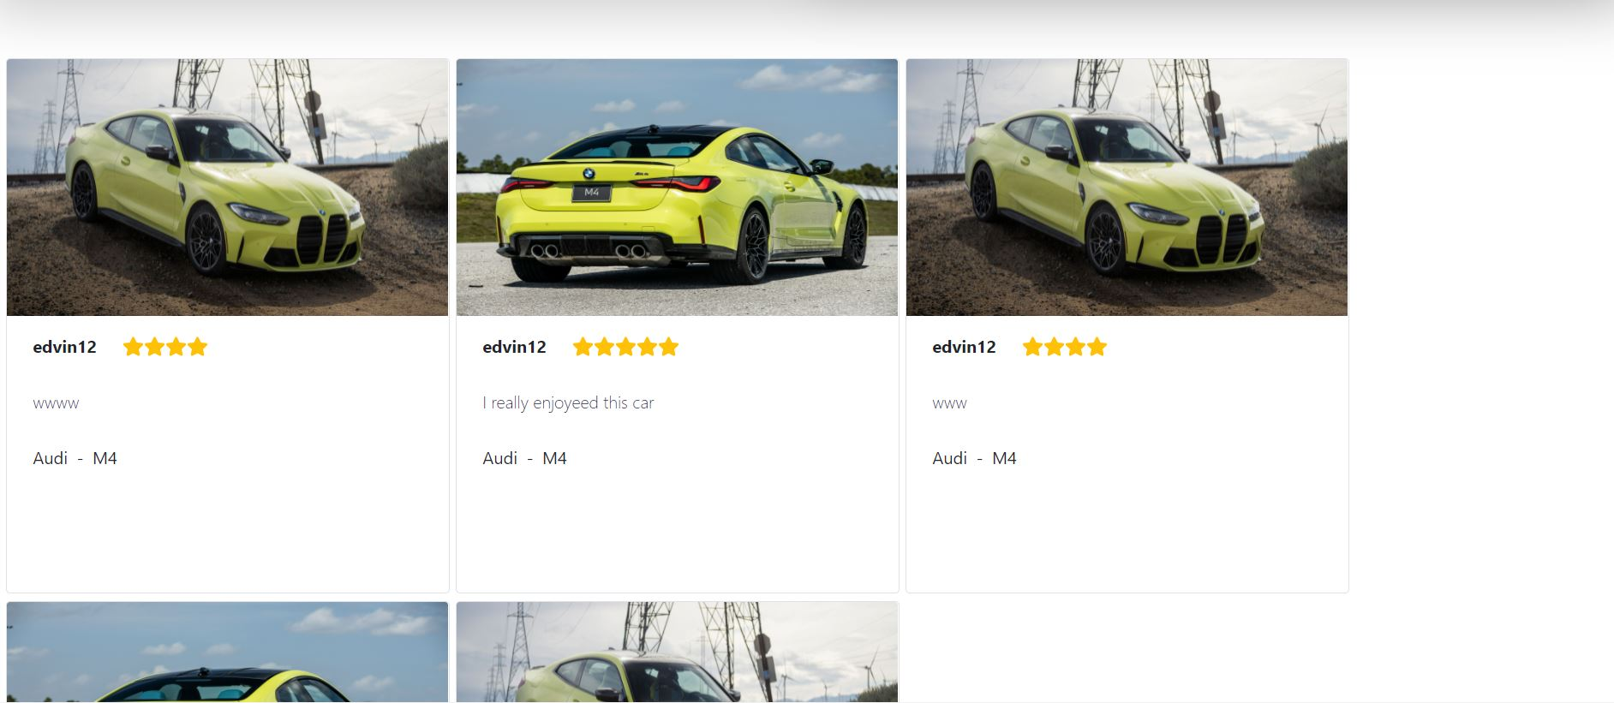
Функционалности - Ratings

Slide 11
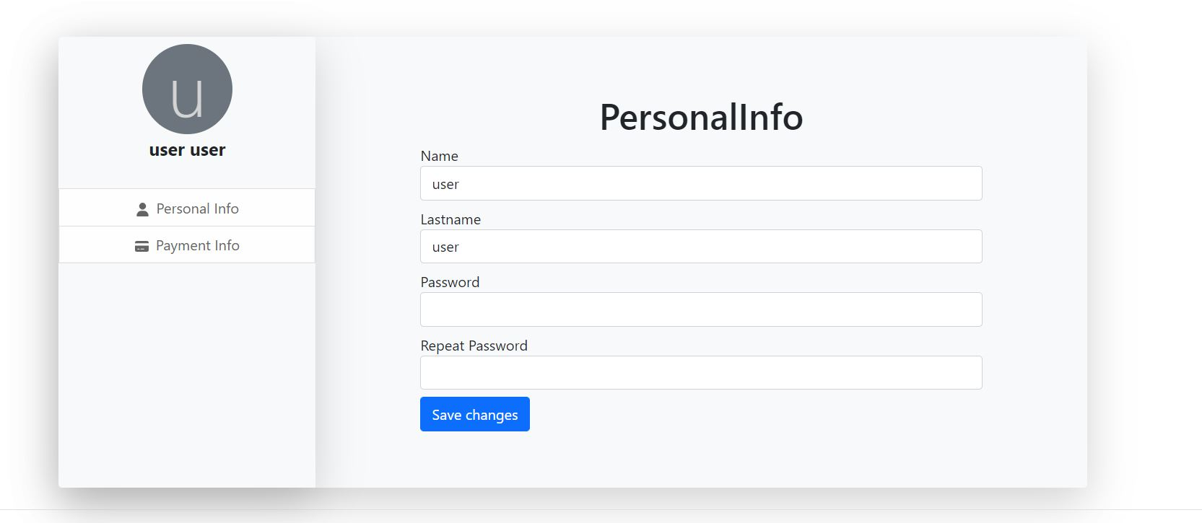
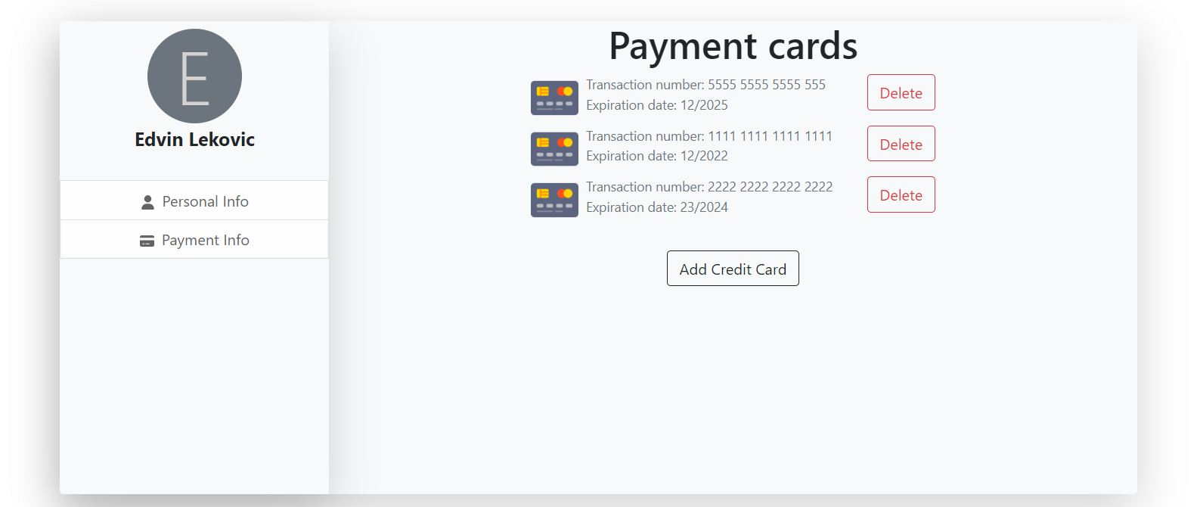
Функционалности – My profile
Лични информации
Картички за плаќање

Slide 12
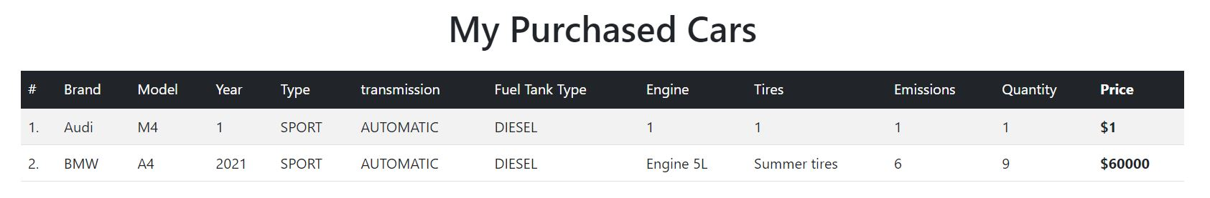
Фунционалности – My purchased cars
Листа на информации за кој коли се купени од корисниците

Slide 13



Технологии

Slide 14

Ви благодариме на вниманието
Прашања?

